Slide 1

Онлайн среда для создания и прохождения тестов – testix.
Разработчики: Михаил
Святослав
Павел
Москва
2023

Slide 2

Цель и общее описание
Цель работы: разработка сайта и бота в telegram для прохождения викторин.
Викторины 2 типов — открытые и закрытые
Для прохождения закрытых викторин нужно ввести специальный ключ
Создавать викторины можно через сайт, а проходить и через сайт, и через бота
Чтобы связать свой профиль на сайте и с аккаунтом telegram, в боте нужно ввести специальный ключ, полученный на сайте
Каждая викторина имеет свою категорию
В викторинах есть 3 типа вопросов — выбор одного из вариантов предложенных вариантов, ввод строки и True/

Slide 3
Этапы создания проекта
1.Написание ТЗ
2. Создание репозитория на GitHub
3. Создание БД и API для связи с ней
5. Написание frontend сайта
6. Написание backend сайта
7. Написание telegram-бота
8. Наполнение БД тестами
9. Загрузка программ на сервер
(создание микросервисной архитектуры)

Slide 4
Используемые технологии
Использование библиотек flask
Использование библиотеки flask-login (чтобы несколько пользователей могли одновременно взаимодействовать с приложением)
Использование библиотеки requests – для взаимодействия с API
Использование библиотеки telegram для создания бота в одноименном мессенджере
Совместная работа и контроль версий (GitHub)
Работа с БД через API
Использование классов и наследования
Cоответствие стандарту pep8
Развертывание на сервере с помощью glitch

Slide 5
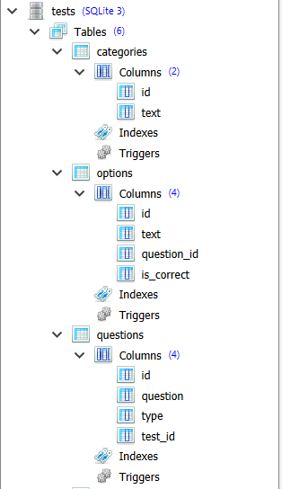
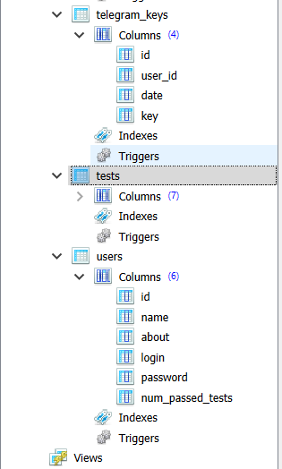
База данных - структура
Доступ к базе данных для сайта и бота осуществляется через API

Slide 6
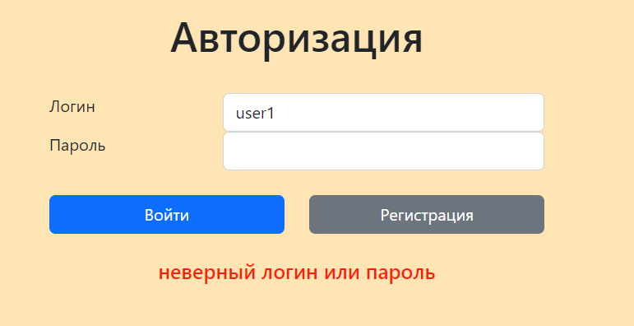
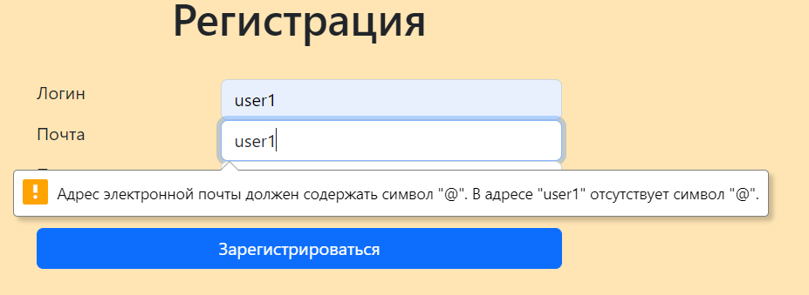
Сайт. Страницы авторизации
Авторизация
Если пользователя нет или неверный пароль – показывается соответствующее сообщение
/check_data/login
Регистрация
В почте обязательно должен содержаться знак «@»
В пароле – не меньше 8 символов
Логин - любой
/registration

Slide 7
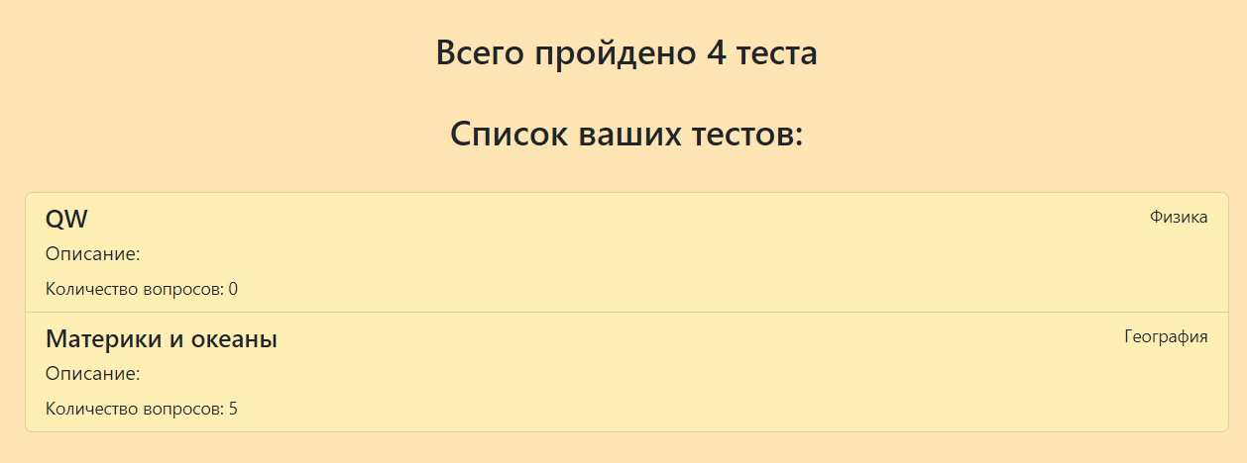
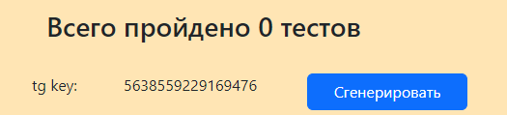
Сайт. Страницы о пользователе
/check_data/login
Общее количество и перечисление тестов, который прошел пользователь
/profile/stats?tg_key=5638559229169476
Отображение ключа для соединения с telegram-ботом. Действует 10 минут, чтобы получить новый, надо нажать на кнопку «Сгенировать»

Slide 8
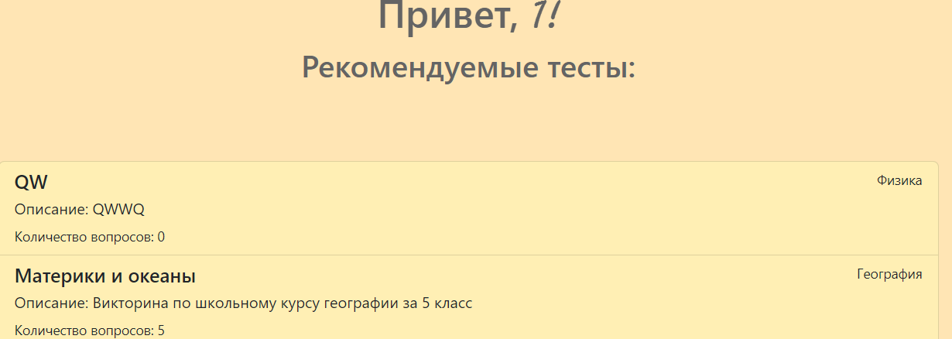
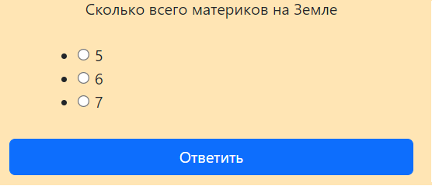
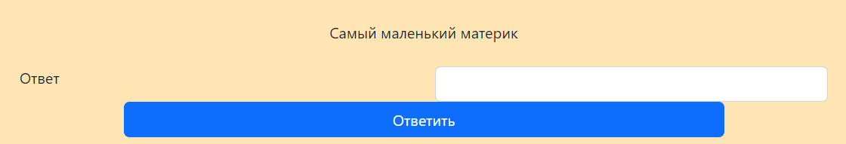
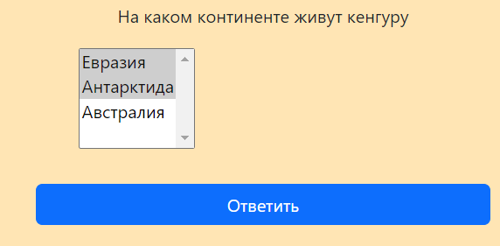
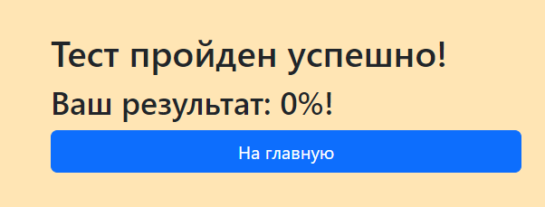
Сайт. Прохождение викторины
Список всех тестов
Отображается список всех викторин. А также, их название, категория, описание, количество вопросов
/welcome
/test_open/983005770/4?ta=0
Результат после прохождения теста
Ответы на вопросы
3 типа вопросов – имеют разные поля для ответа
/test_passed/5/0

Slide 9
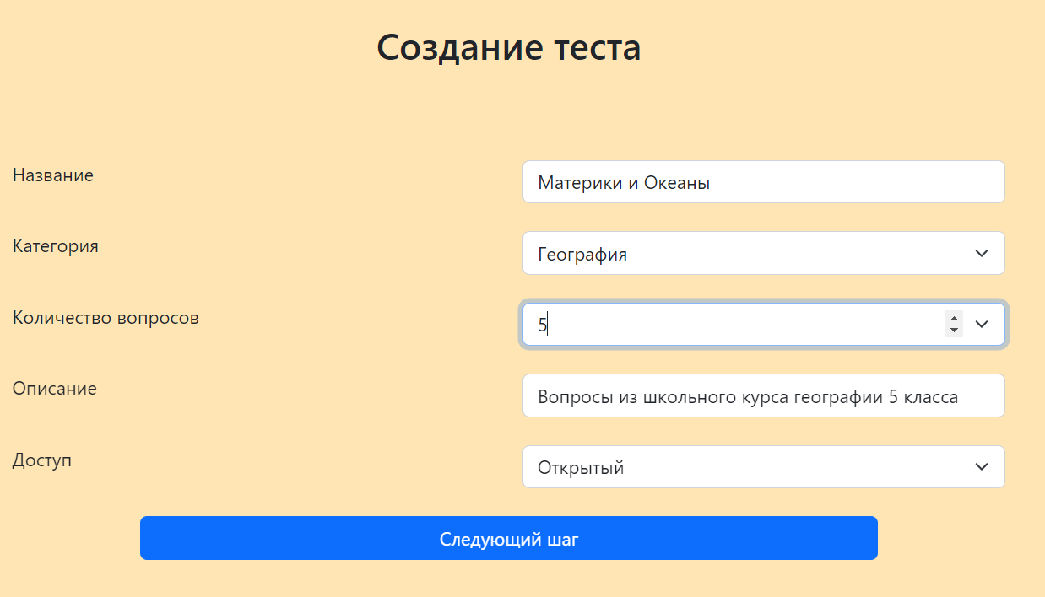
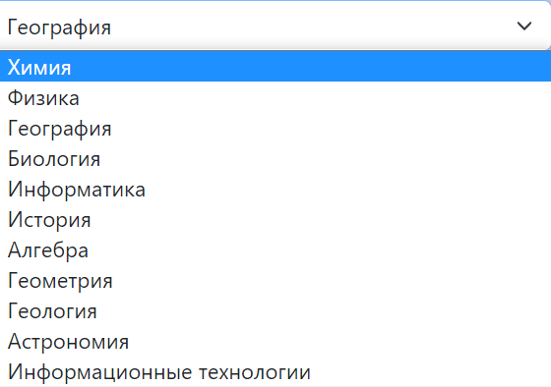
Сайт. Создание викторины
Общая информация о тесте
Название, категория (выбор из выпадающего списка), количество вопросов, описание и доступ (открытый/закрытый)
/check_data/login
/creating
Возможные категории для викторин

Slide 10
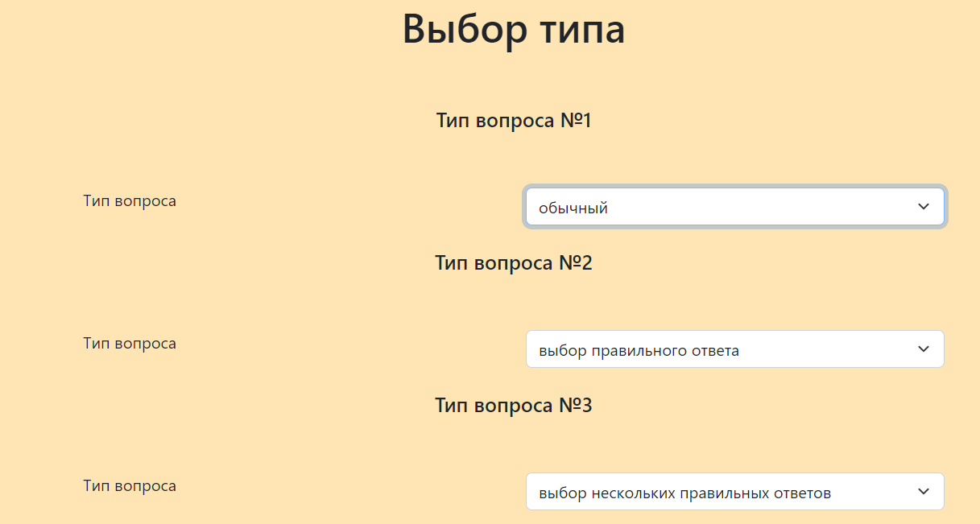
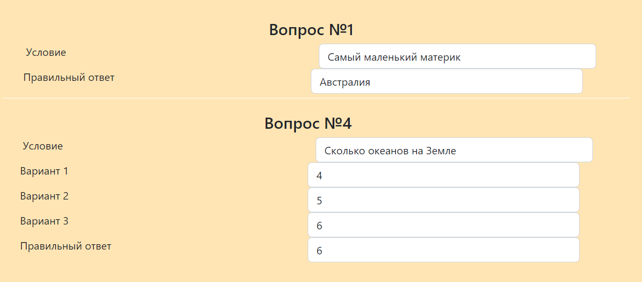
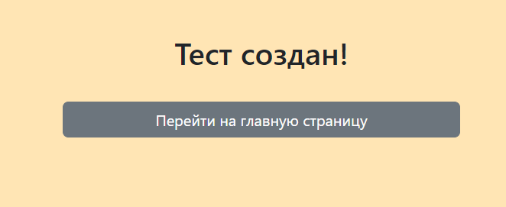
Сайт. Создание вопросов
Выбор типа для каждого из вопросов
Для вопросов можно выбрать один из трех типов – ввод текстового ответа, выбор одного правильного ответа или нескольких правильных ответов
Создание самих вопросов
Нужно ввести сам вопрос, варианты и правильный(е) ответ(ы) – в зависимости от типа самого вопроса
После заполнения каждого из полей для вопросов и ответов, выходит сообщение о том, что тест создан успешно
/creating/thbc

Slide 11
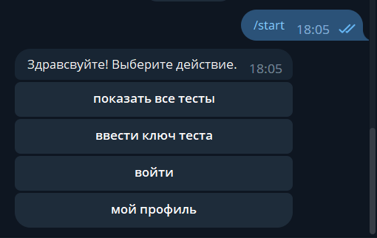
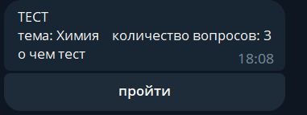
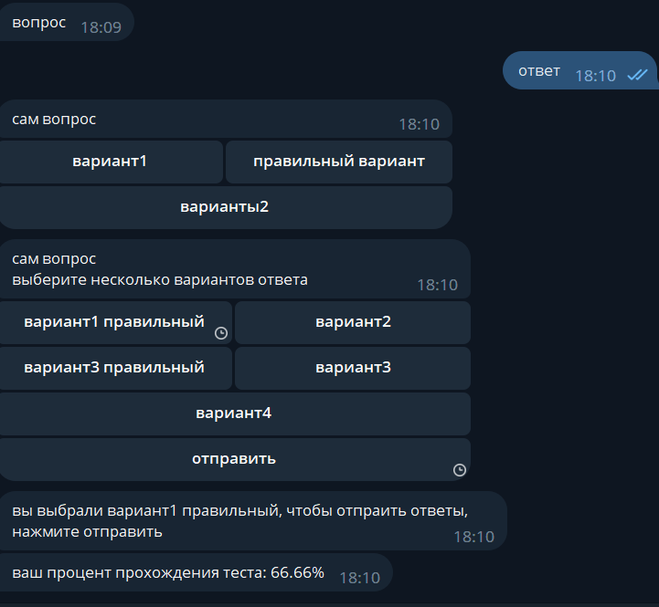
Telegram bot
Показать все тесты –> в отдельных сообщениях отправляется каждый из тестов
Под этими сообщениями кнопка «пройти»
При нажатии на /start появляется 4 кнопки
Пройти –> отправляются вопросы.
Для текстовых вопросов: ввести в строку ввода
Для вопросов с выбором одного из вариантов ответа: несколько кнопок, нужно нажать на одну
Для вопросов с выбором нескольких вариантов ответа: нажать на несколько кнопок и вариантами ответов и потом на кнопку «отправить»
После прохождения теста отправляется сообщение с процентом прохождения теста

Slide 12
Спасибо за внимание!

